Slide 1
Devenez ce que vous recevez
2020/
2021
Première communion

Slide 2
Temps d’équipe 1A
Appelé(e) à marcher
avec d’autres à la suite
de Jésus.

Slide 3
Que vois-tu ?
Pourquoi ces personnes sont- elles là ?
Il y a du monde dans l’église, mais seules quelques personnes avec le prêtre participent à la procession d’entrée.
En marchant derrière la croix, ils représentent tous les chrétiens présents, qui ont répondu à l’appel de Jésus.
Chaque Dimanche, c’est Jésus qui nous appelle et nous rassemble pour la messe.

Slide 4
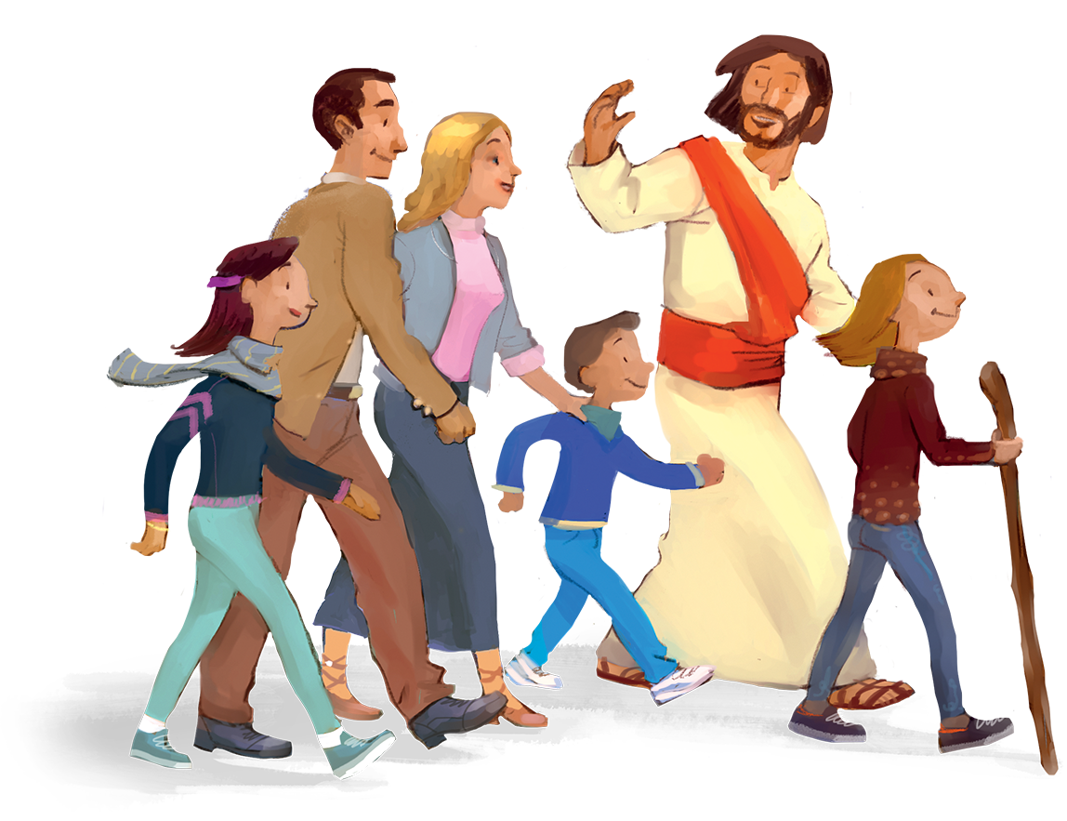
Jésus appelle des personnes bien différentes à le suivre
4

Slide 5
Dans ton livret à la page 6.
Jésus allait et venait
Ils suivirent Jésus
Jésus vit qu’ils le suivaient
Regarde comment Jésus a appelé et rassemblé ceux qui allaient le suivre.
Venez
Ils allèrent donc,
Relis le texte et repère les différents personnages et ce qu’ils disent.
Une même couleur est attribuée à un personnage et à ses paroles.
Recherche tous les verbes qui montrent un déplacement.
Qui avait suivi Jésus.
Jésus décida de partir
Suis-moi !
Tous ces déplacements ont permis de rencontrer Jésus

Slide 6
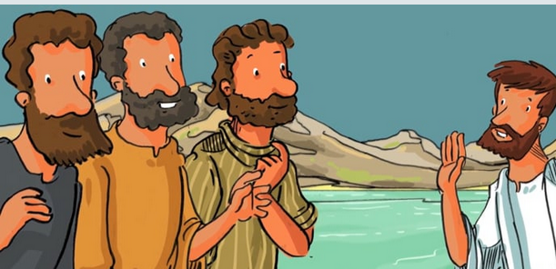
Regarde cette vidéo !
Clique ici->
https://www.theobule.org/video/venez-et-voyez/132
Venez et Voyez - Jn 1, 35-45

Slide 7
Jésus nous appelle, aujourd’hui encore , à marcher à sa suite.
Et toi aussi !
7

Slide 8
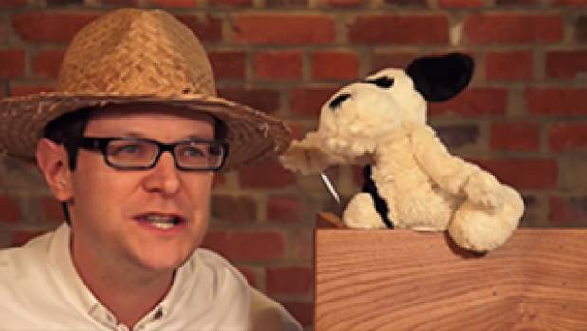
Regarde cette vidéo !
Clique ici->
https://www.theobule.org/video/comment-suivre-jesus-alors-que-je-ne-le-vois-pas/133
Comment suivre Jésus alors que je ne le vois pas ?

Slide 9
Que faut-il faire pour rencontrer Jésus ?
Comme toutes ces personnes qu’on appelle « disciples » aujourd’hui encore, nous aussi, nous pouvons répondre à l’appel de Jésus qui nous dit « Viens ! » et « Suis-moi ! ».

Slide 10
Que réponds-tu a Jésus qui te dit: « Viens et suis-moi » ?
Prends ton livret à la page 7 et réponds à la question.

Slide 11
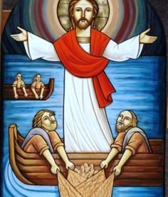
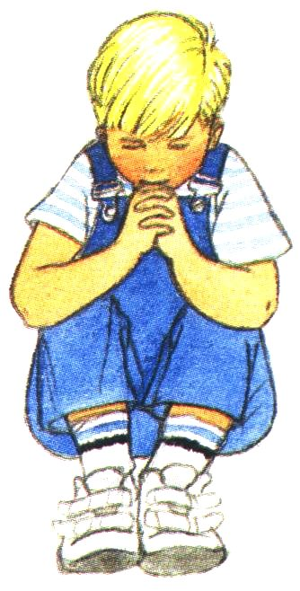
Temps de prière
Aménage-toi un petit endroit où tu pourras prier en famille et avec tes copains
Tu peux utilise une jolie nappe ou un napperon,
Tu peux y mettre une image de Jésus, de Marie…
Tu peux aussi allumer une bougie, si tes parents sont d’accord.
Tu peux y poser une bible, ton Théo Benjamin.

Slide 12
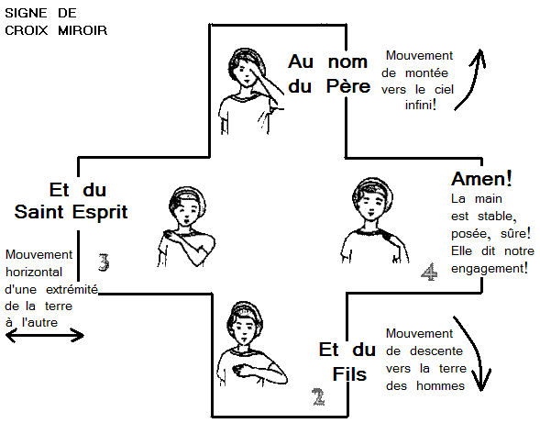
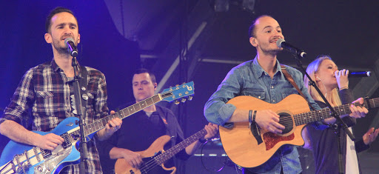
Pour ne plus jamais oublier le signe de croix !
https://www.youtube.com/watch?v=-CNVlT7SSBg
Clique ici->

Slide 13
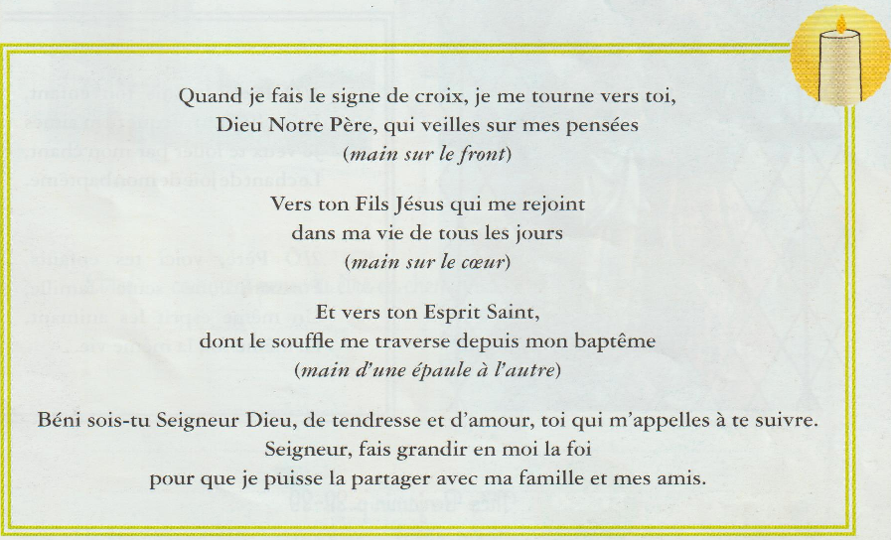
Fais un beau signe de croix ! Relis le passage de l’Evangile p.6 de ton livret.
Jésus leur dit : « Que cherchez-vous ? »
Ils lui répondirent : « Rabbi (c’est-à-dire : Maître), où demeures-tu ? »
Il leur dit : « Venez et vous verrez. »
Chant P, 8
Pour l’apprendre clique sur le lien
https://www.youtube.com/
watch?v=UgpXax5V5PA
13

Slide 14
Voici un petit jeu que tu peux faire. Tu en trouveras d’autres sur la page théobule des vidéos que tu as regardé.

Slide 15
Au plaisir de te retrouver !
A bientôt

